Slide 1


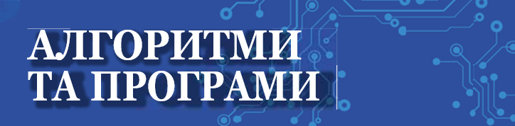




Урок 14
Мова Програмування python. Середовище програмування
інформатика
7
Підпишись на Ютуб-канал «Дистанційне навчання»

Slide 2
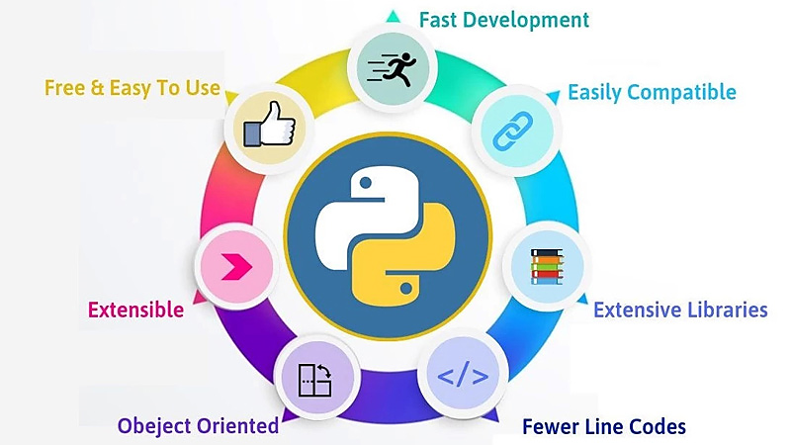
У попередніх класах ви вивчали мову програмування Scratch і створювали проєкти в середовищі Scratch. У 7–9 класах ви вивчатимете мову програмування Python і будете створювати проєкти в середовищі IDLE Python.

Slide 3
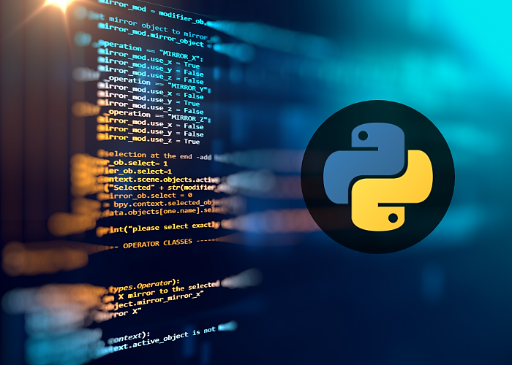
Середовище створення проєктів IDLE (інтегроване середовище розробки та навчання) складається з:
Текстового редактора для введення та редагування тексту проєкту; інтерпретатора для перекладу команд з мови програмування Python на мову команд, які може виконати процесор комп’ютера;
засобів налагодження проєкту для пошуку в ньому помилок; довідкової системи та інших компонентів.

Slide 4
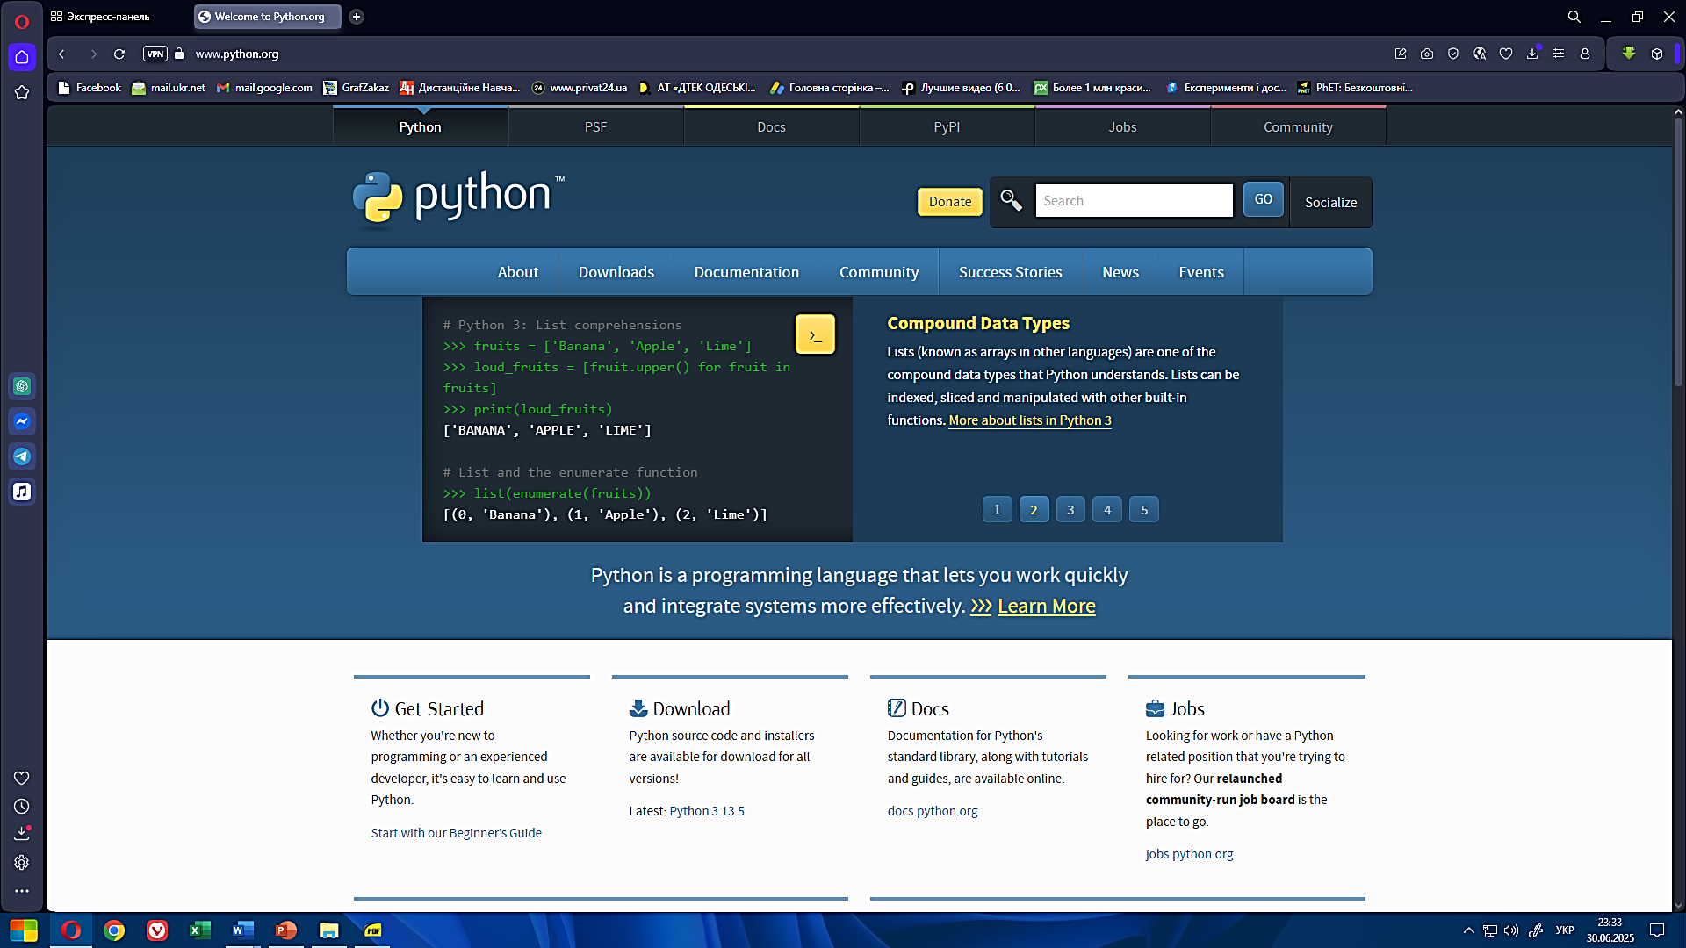
Установити це середовище на свій комп’ютер можна безкоштовно з офіційного сайту Python Software Foundation (фонд програмного забеѕпечення Python) (python.org).

Slide 5

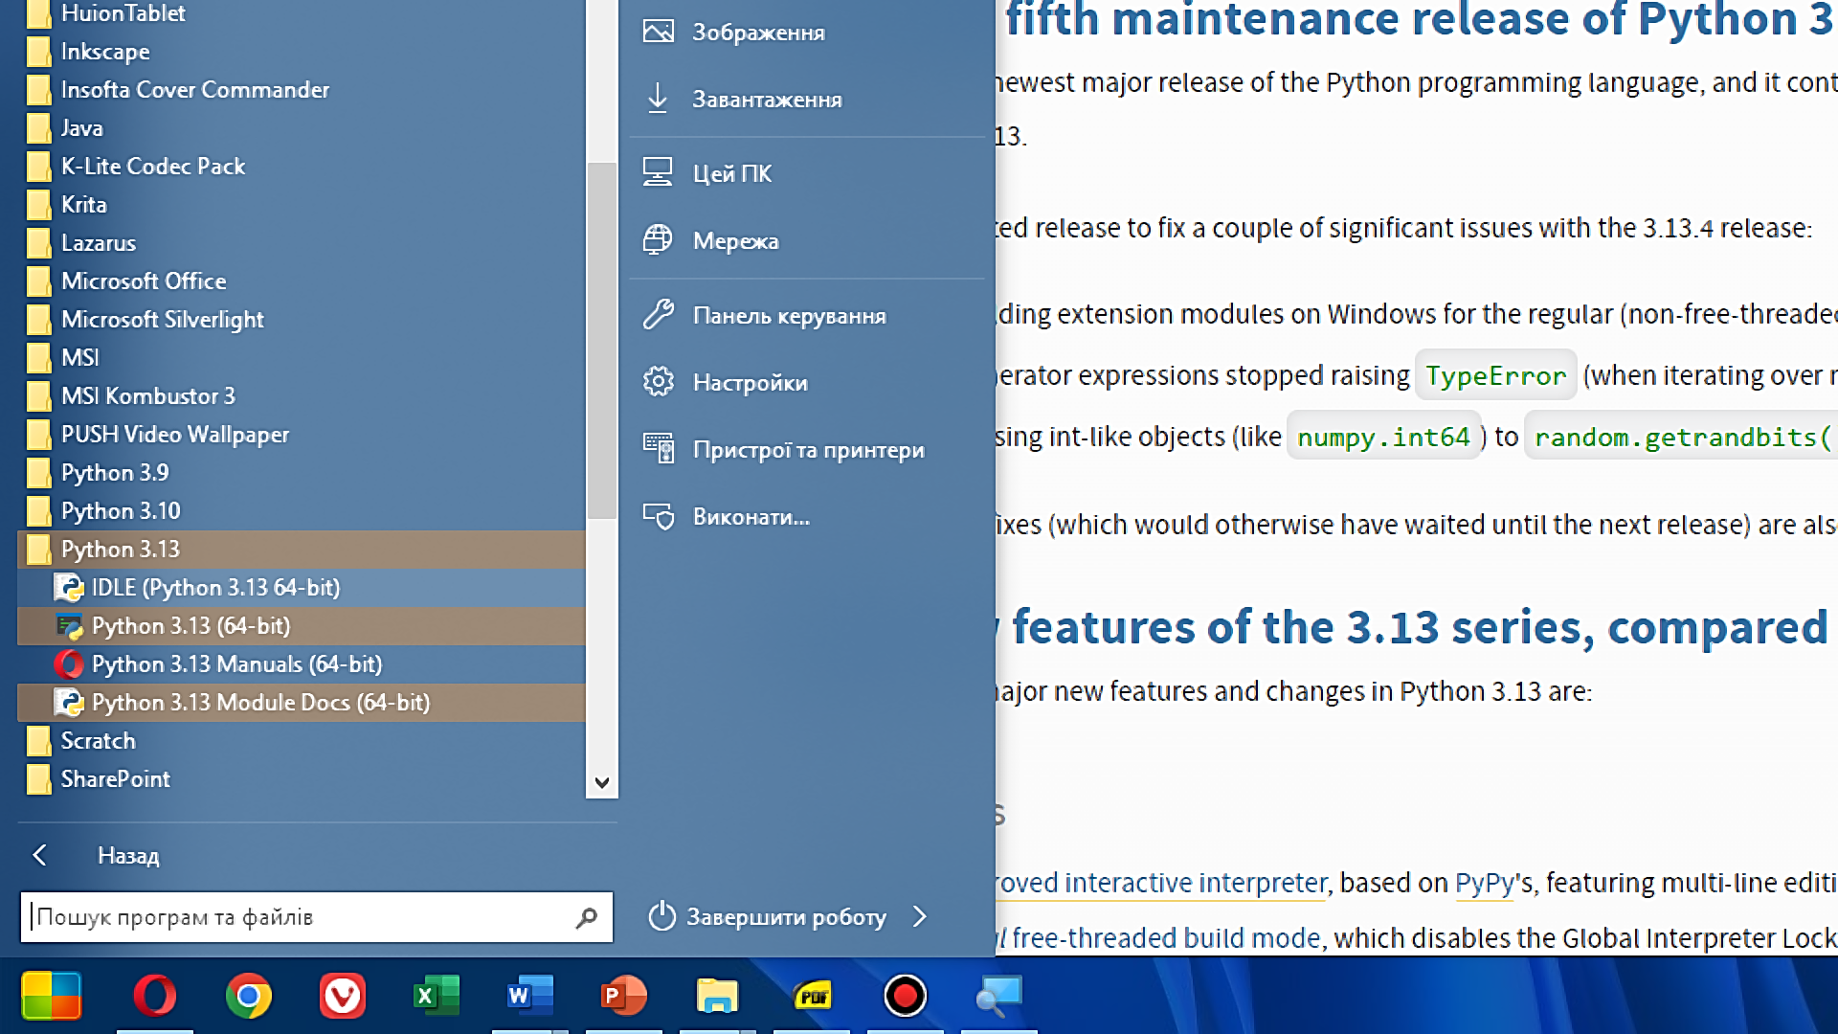

Відкрити вікно середовища IDLE можна, використовуючи команду IDLE у розділі Python меню Пуск або за допомогою значка на Робочому столі.

Slide 6

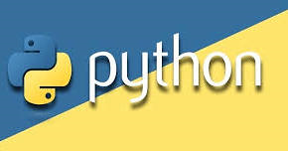
Інтерактивний режим зручний для проведення обчислень, перевірки правильності написання команд, реалізації найпростіших проєктів. Aле для розробки складніших проєктів доцільно записувати команди проєкту в окремому документі, що дасть змогу зберегти проєкт у файлі на носії й далі неодноразово його виконувати, не вводячи повторно кожну команду.

Slide 7
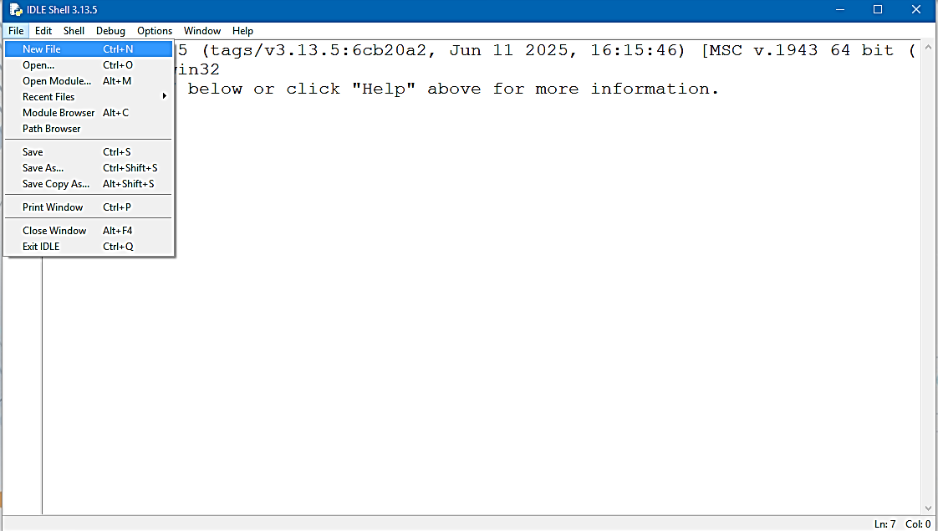
Створити нове вікно для введення тексту проєкту можна командою File - New File. Після цього відкрива-ється вікно untitled (без назви) текстового редактора, у якому можна вводити текст проєкту мовою Python.

Slide 8
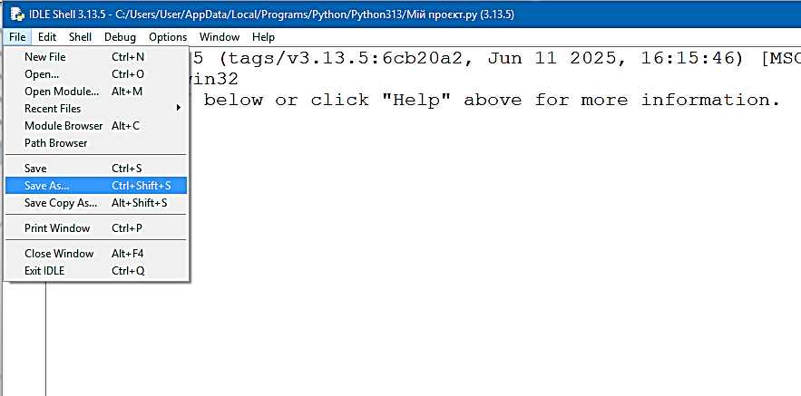
Під час повторного збереження проєкту в тій самій папці й з тим самим іменем ім’я файлу вводити не потрібно. Проєкт можна також зберегти в іншій папці та змінити ім’я файлу. Для цього потрібно виконати команду File - Save as.

Slide 9
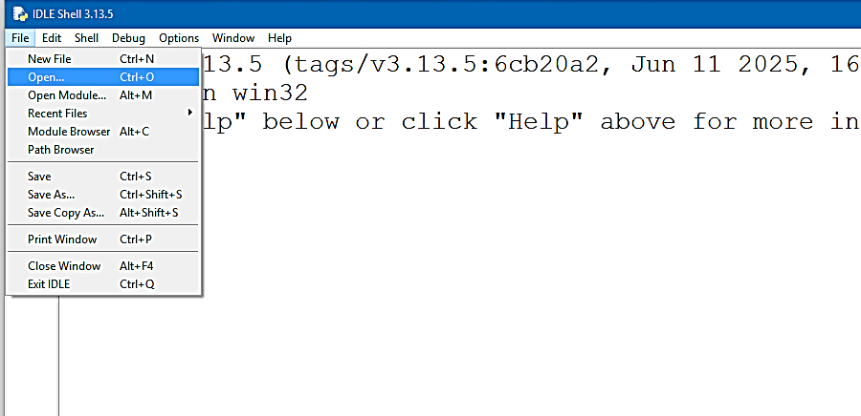
Щоб відкрити проєкт, збережений на носії, потрібно виконати команду File - Open. Після цього у вікні, що відкриється, вибрати файл з розширенням імені py та вибрати кнопку Відкрити.

Slide 10
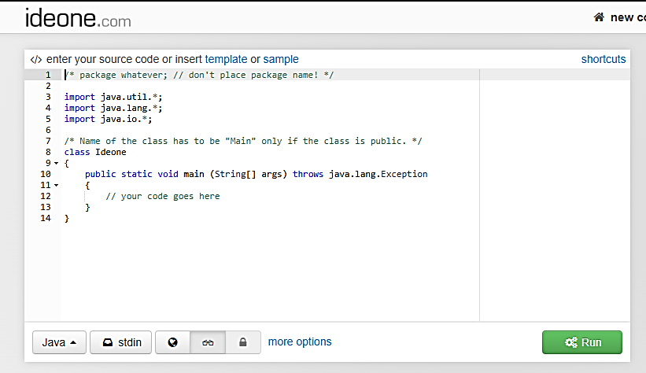
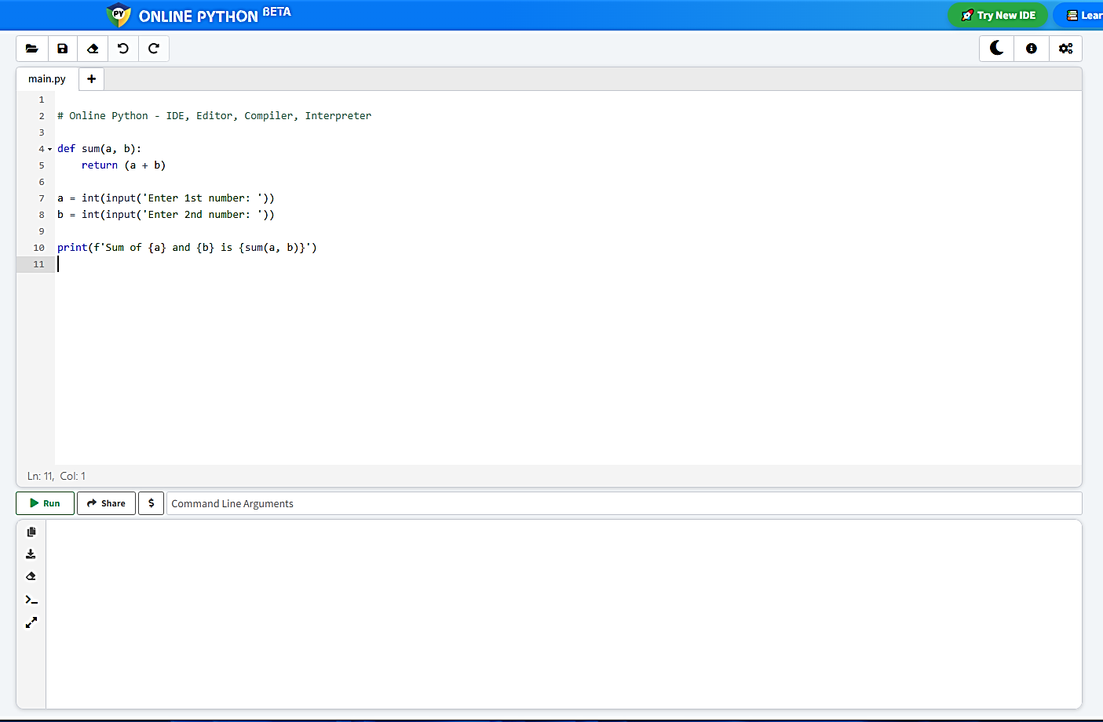
На багатьох ресурсах Інтернету встановлено середовища створення проєктів, які містять у своєму складі компілятори та інтерпретатори багатьох мов програмування, у тому числі інтерпретатор мови Python. Tому за наявності стабільного доступу до Інтернету можна створювати проєкти в одному з хмарних IDE, наприклад Ideone (ideone.com), Python IDE (pythonide.online) або Online Python (online-python.com), які не потребують реєстрації користувача.

